Slide 1
Mikroskopické techniky
MUDr. RNDr. Michal Řiháček, Ph.D.
Ústav laboratorní medicíny
Fakultní nemocnice Brno

Slide 2
Historie mikroskopu
1590 – otec a syn Jansenovi (Holandsko)
1665 – R. Hooke, složený mikroskop, L. Pasteur (kvasinky) / R. Koch (TBC, cholera)
1670 – A. van Leeuwenhoek (Holandsko)
1847 – C. Zeiss, 1. výrobce
_____________________
1873 – něm. fyzik Abbe (teorie opt. přístrojů), 1931 – něm. fyzik E. Ruska, elektr. mikroskop

Slide 3
Mikroskopie
oko
0,2 mm
Světelný mikroskop (až 1000x vice)
Elektronový mikroskop (až 1000000x vice)
Zvyšující-se rozlišovací schopnost
Rozlišovací schopnost oka je 0,2 mm.
Světelná mikroskopie rozlišuje 0,2 µm.
Elektronová mikroskopie (1-0,2 nm).

Slide 4



Jaký typ pozorovacího zařízení použít pro…?:

Slide 5
Jaký typ pozorovacího zařízení použít pro…?:
virus bakterie buňky sekundární oocyt
(20-250 nm) (1-5 µm) (7-20 µm) (100-250 µm)

Slide 6
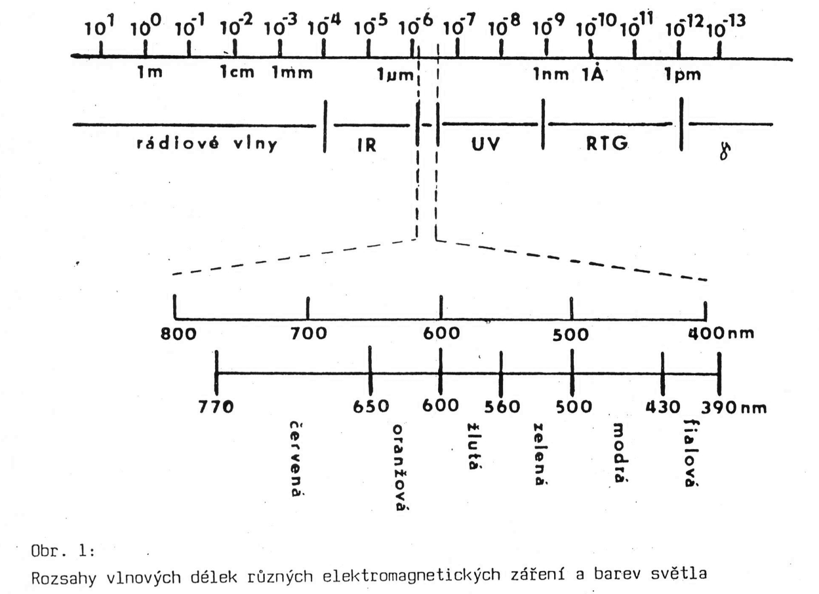
Optika
Světlo = úzká oblast elektromagnetického záření viditelná okem (vlnění, 300 tis.km/s)
Vlnová délka (definuje různé druhy elektromagnetického vlnění/záření)
- 380-780 nm (bílé/polychromatické světlo)
- barva: 380nm fialová, 450nm modrá, 500nm zelená, 550nm žlutá, 600nm oranž., od 650nm červená
Vlny kratší - UV, RTG, γ Vlny delší - IR, rádiové vlny

Slide 7
Optika
Dle speciální teorie relativity je intenzita světla úměrná amplitudě vlnové délky světla.
Rozhraní 2 prostředí
Odraz: úhel dopadu=úhlu odrazu, ve stejné rovině
Lom: vychýlení ke kolmici dopadu (do prostředí hustšího od kolmice dopadu) (do prostředí řidšího) Index lomu N (opt. hustota vzduch 1,0 - voda 1,33 - sklo 1,46 – olej 1,5 – diamant 2,42

Slide 8
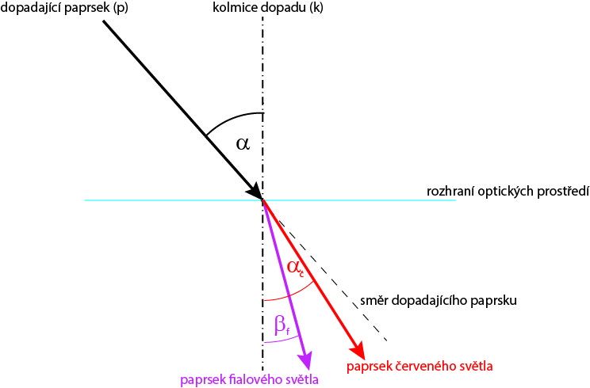
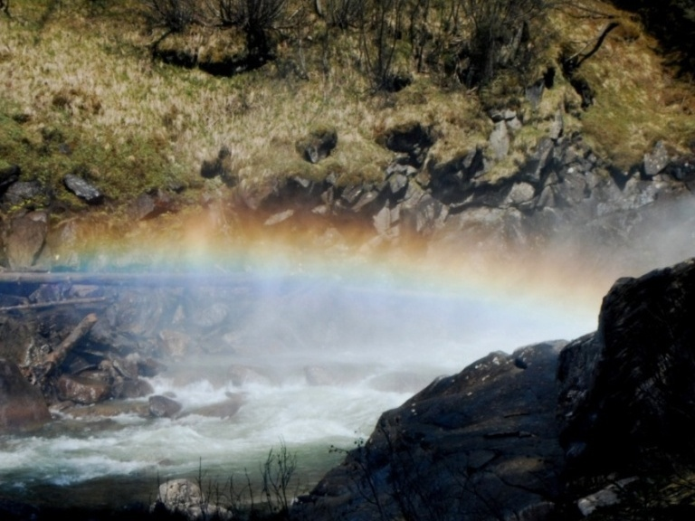
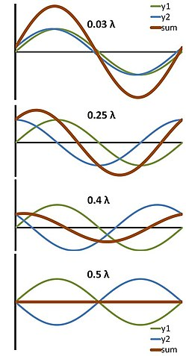
Optika
Disperze (rozklad) - závislost indexu lomu na vlnové délce.
Bílé světlo se hranolem rozloží dle vln. délky na jednotlivé barvy (duha).
Interference (skládání)
Rozdělení a následné spojení 2 světelných toků.
Dle synchronizace je fáze vlnění stejná n. posunutá a intenzita +vyšší nebo – nižší, ale „vlny se nerozcházejí“

Slide 9
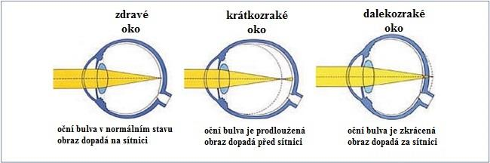
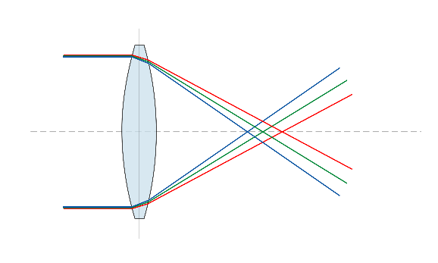
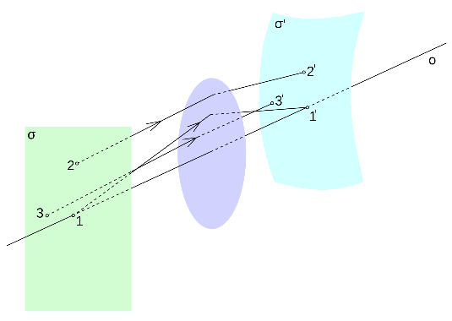
Optika
ohnisko
Čočky
tvar: vypuklý/konvexní, spojky - svazek sbíhavý
vydutý/konkávní, rozptylky - sv. rozbíhavý
opt. střed O s osou, hl.rovina (kolmá na osu)
ohnisko F přední-obrazové, F' zadní-předmět.
Hranoly broušené pod růz. úhly- změna chodu paprsků
Vady optických soustav
Chromatická(barevná) – různý lom dle vln.délky světla, vada polohy a velikosti
Sférická (kulová) – různý lom s křivostí č., body= překrývající se kruhy, nezřetelné
Astigmatická – paprsky dopad. šikmo se neprotínají, tvoří 2 linie
Vyklenutí – přímka z boku= oblouk, nelze dobře zaostřit

Slide 10
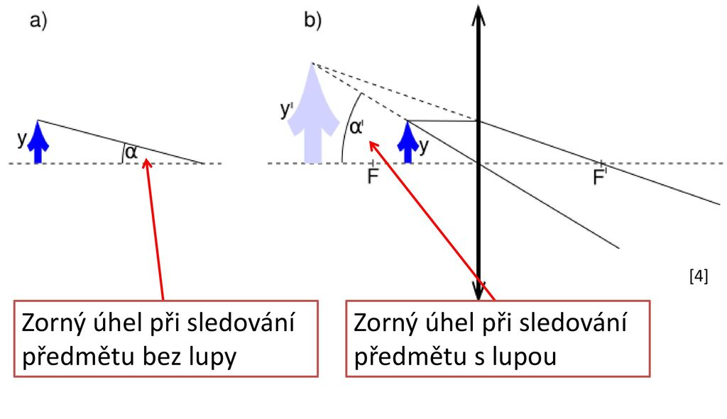
Lupa
Čočky
Nejjednodušší optické zařízení
1 nebo více čoček (nejčastěji 1 spojka = nejjednodušší)
Zvětšují zorný úhel
Obraz: neskutečný zvětšený a přímý
Zvětšení 5 – 12x (spec. až 30x)

Slide 11
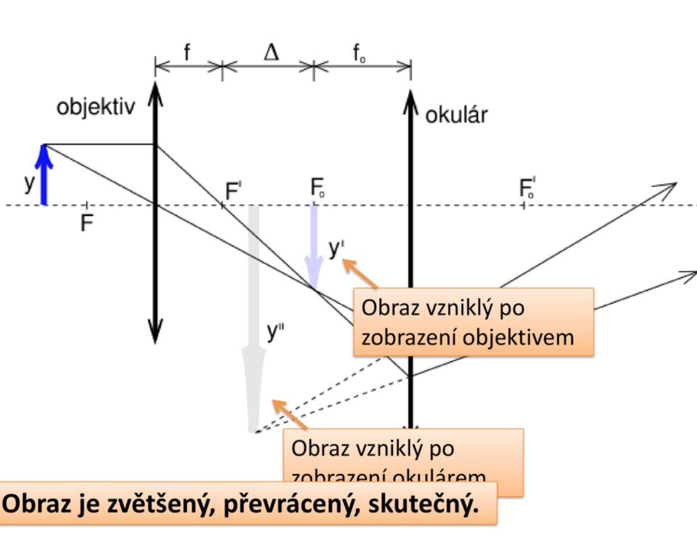

Mikroskop
Objektiv
2 optické části (několik čoček) na společné ose
Objektiv – hlavní, tvoří obraz předmětu
skutečný zvětšený a převrácený
čelní čočka, pouzdro se závitem (revolver.měnič)
Okulár – lupa
zvětšuje obraz bez dalších detailů 5-25x
vhodně koriguje optické vady čoček objektivu
Okulár

Slide 12
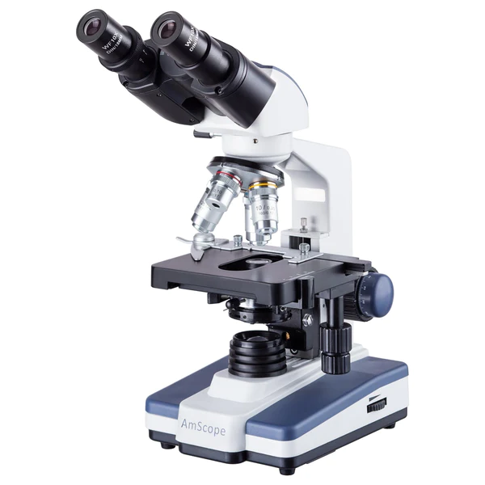
Vlastnosti objektivů
Ohnisková vzdálenost: 1,5(silné) - 20mm(slabé)
Zvětšení = 250/ohnisk.vzdál. (max.150x)
Světelnost – určuje otvorový úhel(2krajní paprsky) a
Index lomu prostředí: sklíčko-vzduch n. lépe imerze (voda, olej)
Numerická apertura = vztah mezi otvor. úhlem a lomivostí, čím je vyšší, tím lepší rozliš. schopnost (0,9 vzduch, 1,5 olej)
Penetrační (hloubková) ostrost = zobrazení počtu rovinných vrstev preparátu, nutnost proostřování

Slide 13
Mikroskop – další části konstrukce
Osvětlení – žárovka, kondenzor (čočky k soustředění paprsků), clony (irisová), ev. zrcátko
Mechanické části stativ, tubus – spojuje objektiv (dole) a okulár, posun pomocí makro- a mikrometr. šroub, většinou binokulární (2 okuláry) s oční korekcí, stolek s otvorem a 2 pružinkami n. křížovým vodičem preparátu

Slide 14
Mikroskop – typy
Běžný – metoda světlého pole v procházejícím světle (rovnoběžně s osou), ideální pro barevné preparáty
Zástinový – metoda temného pole, paprsky šikmé, odrážejí se od preparátu (výrazně zvýší kontrast – vhodné pro čiré nativní preparáty)
Stereomikr.(preparační) – 2 mikroskopy s osami v ostrém úhlu, každý z jiné strany, hranoly obracejí obraz na přímý, plastický
Diskuzní n. srovnávací - pro 2 osoby

Slide 15
Další podkategorie mikroskopů
Fázový kontrast – na fázové destičce v obrazové rovině objektivu se ohybem paprsku vyvolá změna fáze
použití: zvýraznění detailů (obrysů) nativních preparátů
Polarizační – kombinace s polarimetrem, přidány 2 polarizační nikoly (polarizátor u světel.zdroje, analyzátor za objektivem), otočný stolek s preparátem, 2-lomné struktury střídavě září a zhasínají – použití: mineralogie (dříve polarimetr – anal. AMK)
Fluorescenční (luminiscenční) – látky po absorpci UV-záření vydávají barevné viditelné záření, přírodní n. po navázání fluorochromů – použití: imunocytochemie

Slide 16
Další podkategorie mikroskopů
Ultrafialový – vyšší rozliš. schopnost UV světla, optika křemenná, záznam foto
Infračervený – snadněji proniká silnými preparáty, záznam foto
Elektronový – místo světla(fotonů) je tok elektronů ve vakuu, místo optických jsou čočky elektromagnetické, magnet. pole působí jako lom- dráha elektronů po spirále, zvětšení až 1milion
TEM (transmisní)- elektrony přímo prostupují tenkým řezem (nm) a jsou detekovány (vnitřní struktury, atomy)
REM, SEM (rastr, scan)- povrch vzorku rastrován svazkem elektronů, detekce uvolněných sekund. elektronů

Slide 17
Mikroskopické preparáty
Nativní – fyziologické médium přirozené (sérum, moč, likvor) n. umělé (fyziolog.roztok)
Vitální barvení – b. bazická (metyl.modř), kyselá (trypanová modř), ostatní (Sudan)
Trvalé preparáty
fixace: fyzikální (teplo), chemická (formol.páry, kys.octová, formalin, etanol)
zpracování: uzavírací média, nátěry, řezy
barvení (selektivní zvýraznění): dle Grama, May-Grünwalda a Giemsy, Pappenheima

Slide 18
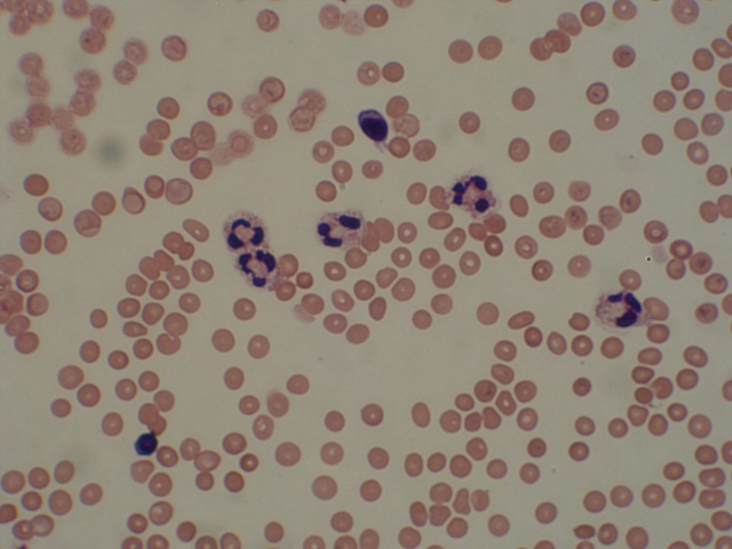
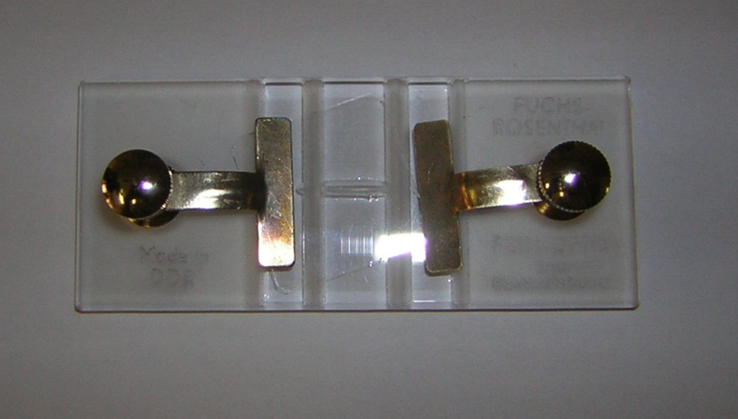
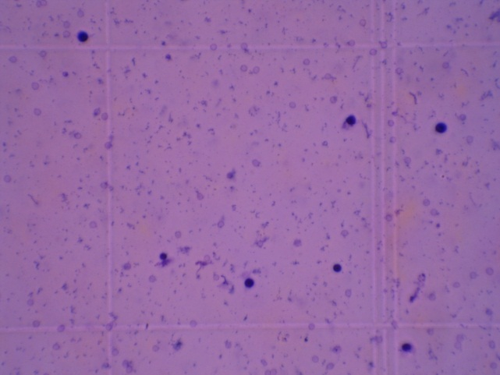
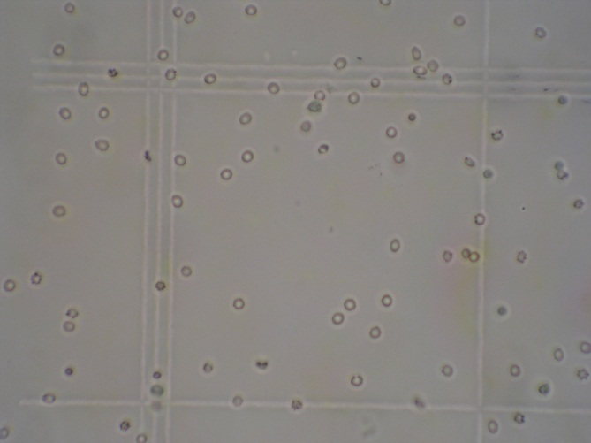
Vyšetření likvoru
Nativní – počet elementů
Vitální barvení – počet jaderných elementů
Trvalý preparát – dif. rozpočet jaderných buněk leukocytů

Slide 19
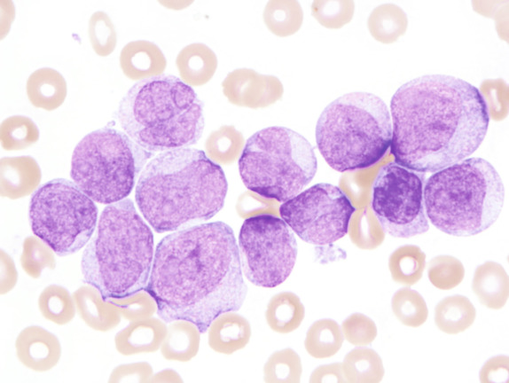
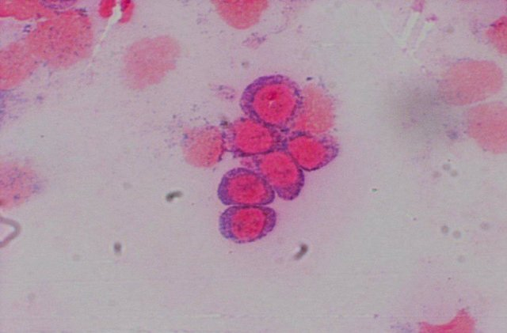
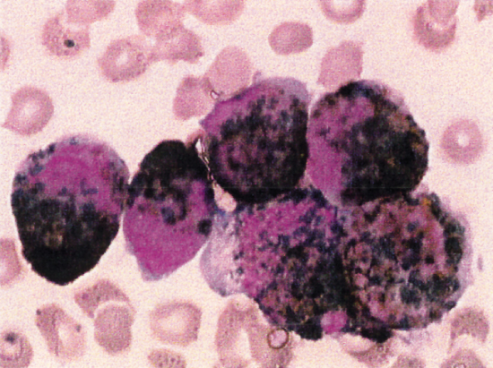
Vyšetření kostní dřeně cytologicky
+ speciální cytochemická barvení (např. PAS, POX) u akutní leukemie

Slide 20
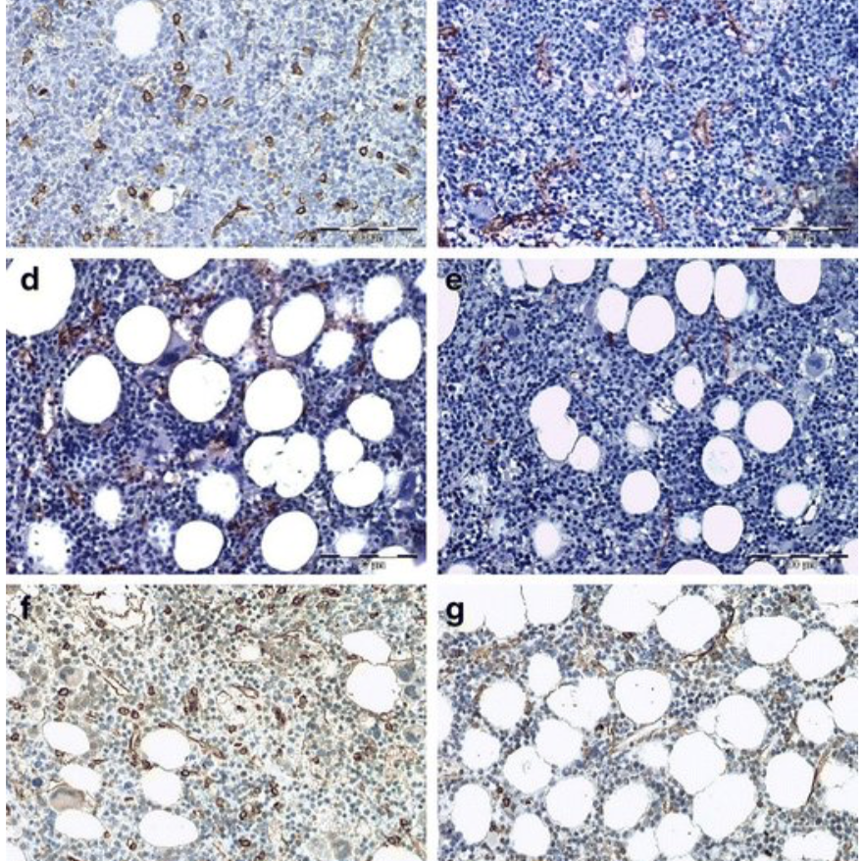
Vyšetření kostní dřeně histologicky
+ imunohistochemie (protilátky proti receptorům značená fluorescenční značkou/barvou)

Slide 21
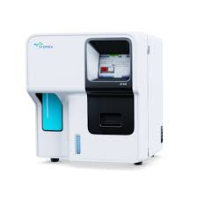
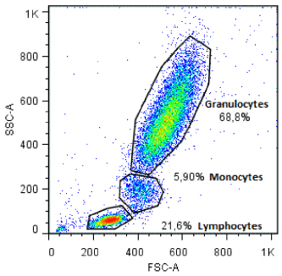
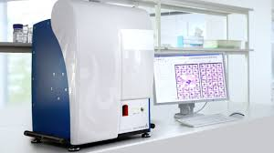
Moderní buněčná optická analýza
Průtoková cytometrie – rozdělení diferenciálního rozpočtu.
Zlatý standard rutinní hematologie (vyšetření krevního obrazu).
Digitální mikroskopie…

